Slide 1

6 Geenit ohjaavat solujen toimintaa
Geeneissä proteiinien rakentamiseksi tarvittava informaatio
Proteiinien kautta geenit ohjaavat solujen toimintaa

Slide 2
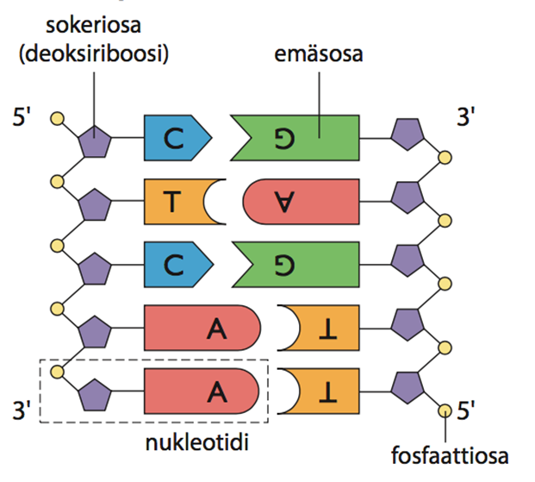
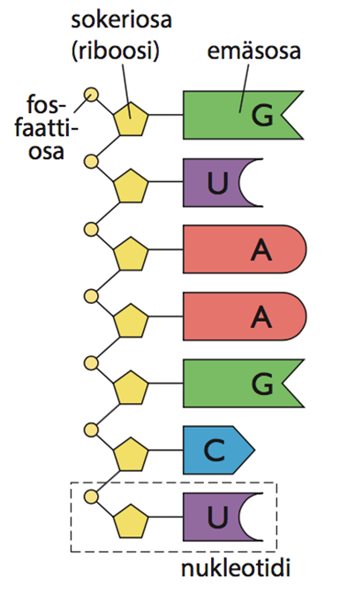
Soluissa on kahta nukleiinihappoa
DNA
kaksi juostetta
emäkset:
A, G, C, T
sokerina deoksiriboosi
RNA
yksi juoste
emäkset:
A, G, C, U
sokerina riboosi

Slide 3
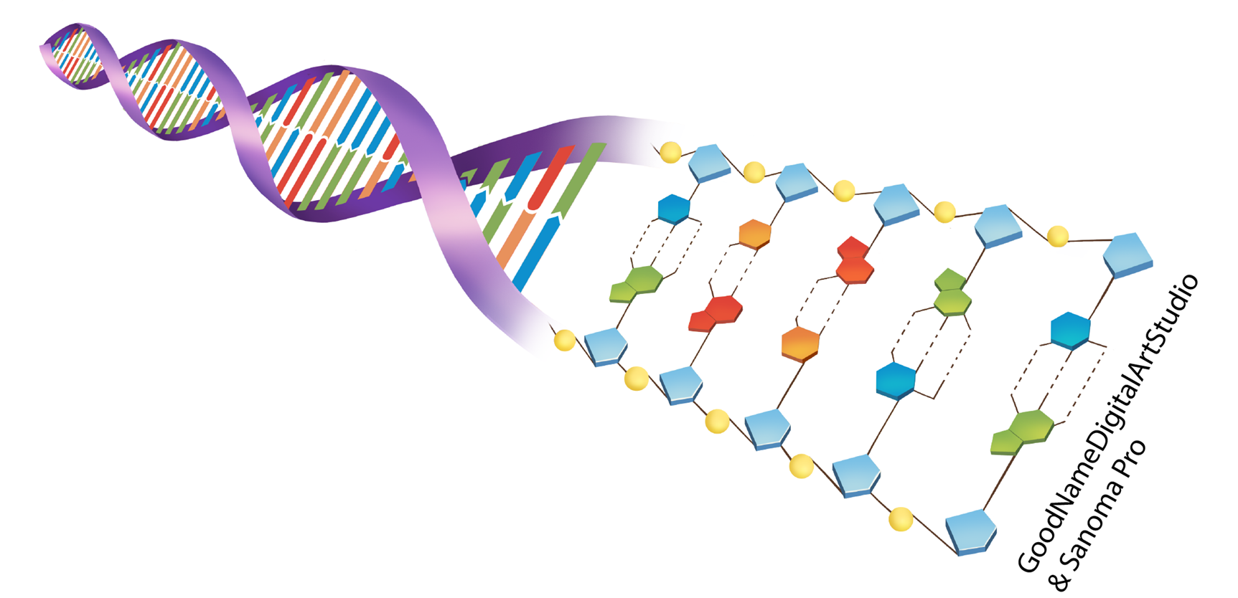
DNA-molekyylin rakenne
kaksoiskierre
emäkset vastinpareittain:
A (adeniini) – T (tymiini)
C (sytosiini) – G (guaniini)
sokeri-fosfaatti silta

Slide 4
Geeni on jakso DNA:ta
Geeni sisältää tiedon jonkun proteiinin tai RNA-molekyylin rakentamiseksi
Kaikki geenit eivät toimi kaikissa soluissa, vaikka kaikissa soluissa on kaikki geenit
Suurin osa geeneistä on tuman kromosomeissa
myös mitokondrioissa ja viherhiukkasissa on omia geenejä

Slide 5
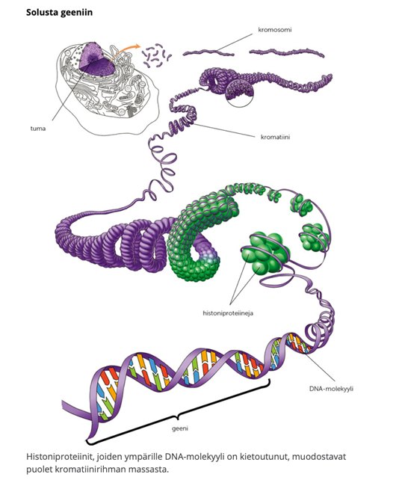
DNA-molekyyli+ histoniproteiinit =kromatiini

Slide 6
Geeni on jakso DNA:ta
Kromosomeissa oleva DNA muodostuu
Geeni muodostuu
Geenin koodaava alue muodostuu eksoneista, jotka sisältävät geneettisen informaation.
säätelyalueesta ja
koodaavasta alueesta
Eksonien välissä introneita, jotka eivät sisällä geneettistä informaatiota
geeneistä
geenien ulkopuolisista alueista

Slide 7
Proteiinit rakennetaan geenien sisältämän informaation mukaisesti
Geeni sisältää informaation
Yksi geenin emäskolmikko vastaa yhtä proteiinin aminohappoa
Proteiinin aminohappoketju kootaan aminohappo kerrallaan geenin sisältämän emäsjärjestyksen mukaisesti
proteiinin sisältämistä aminohapoista ja niiden järjestyksestä

Slide 8
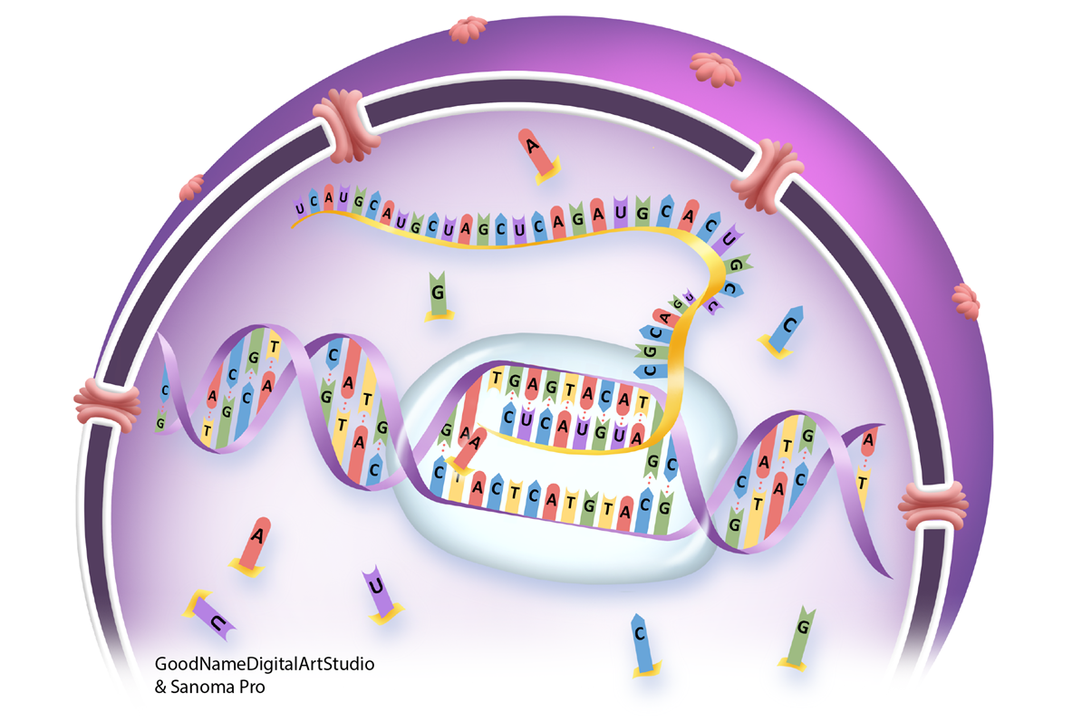
Esiaste-RNA rakennetaan tumassa tapahtuvassa transkriptiossa
DNA:n kaksoiskierre avautuu
RNA-polymeraasi rakentaa DNA:n mallijuosteen avulla esiaste-RNA-molekyylin

Slide 9
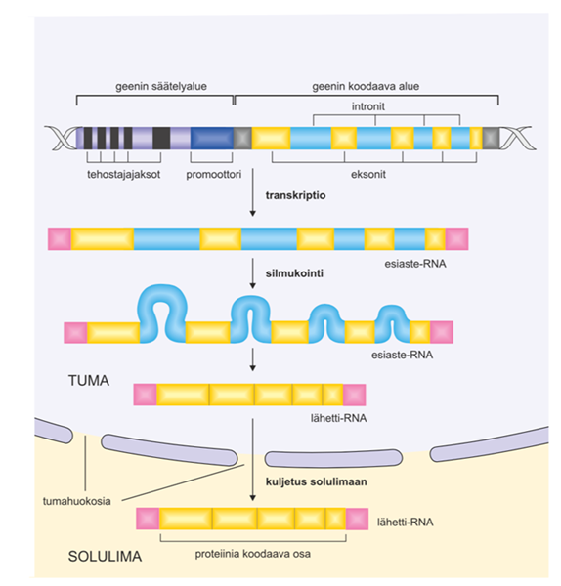
Esiaste-RNA:ta muokataan: molekyylistä mm. silmukoidaan pois intronit
muodostunut lähetti-RNA jatkaa solulimaan

Slide 10
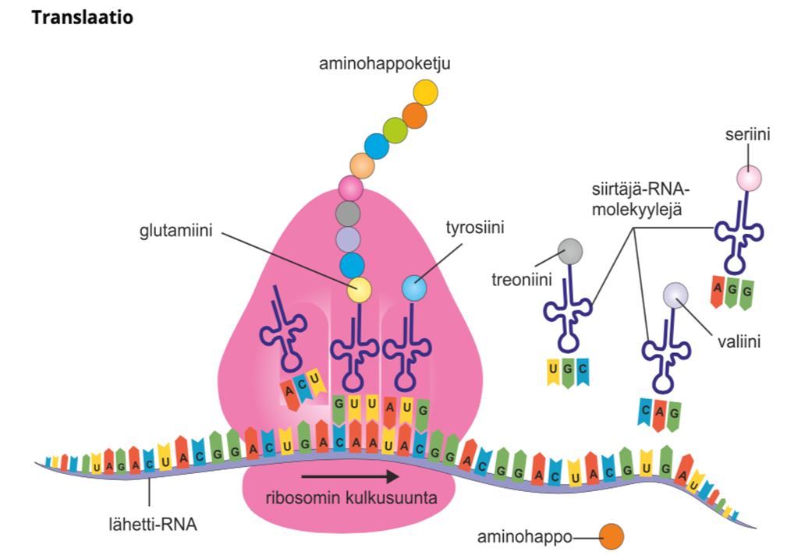
Ribosomeissa rakennetaan aminohappoketjuja = translaatio (proteiinisynteesi)
siirtäjä-RNA:t tuovat
ribosomiin kutakin lähetti-RNA:n emäskolmikkoa vastaavat aminohapot
aminohappoketjun rakentaminen alkaa aloituskolmikosta ja päättyy lopetuskolmikkoon
aminohappoketju saa kolmiulotteisen muotonsa

Slide 11
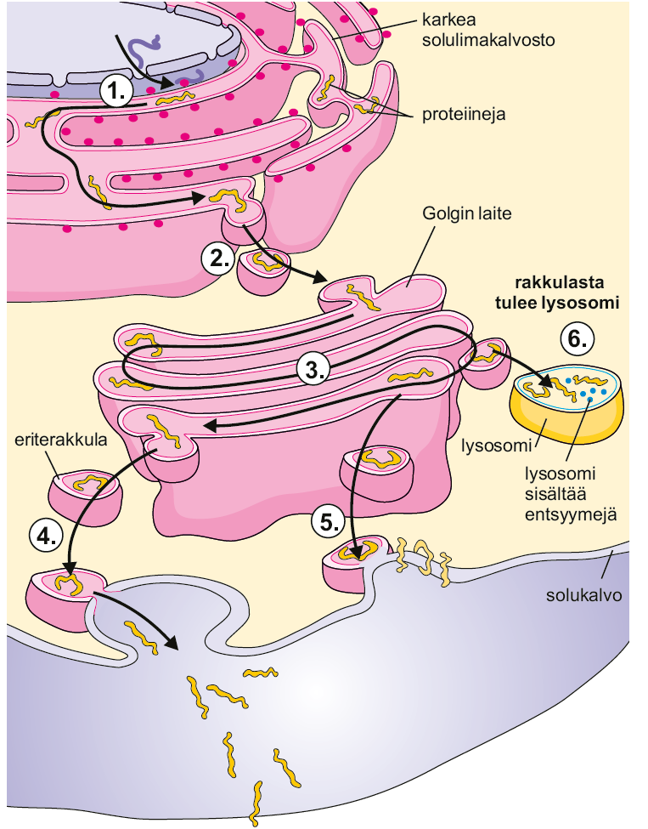
Osa proteiineista jatkokäsitellään Golgin laitteessa
Ulos eritettävät proteiinit, solun omat kalvoproteiinit tai solun kalvorakkuloiden entsyymit valmistetaan karkean solulimakalvoston ribosomeissa
Proteiinien muokkaamista jatketaan Golgin laitteessa, mistä ne lähetetään kohteeseensa.

Slide 12
Geenin ilmentymistä säädellään eri tavoin
Suurin osa tumallisen solun geeneistä on inaktiivisia, ne aktivoidaan säätelyproteiinien avulla
Säätelyproteiinit kiinnittyvät geenin säätelyalueen tehostajajaksoihin
Mikro-RNA:llä voidaan keskeyttää proteiinisynteesi

Slide 13
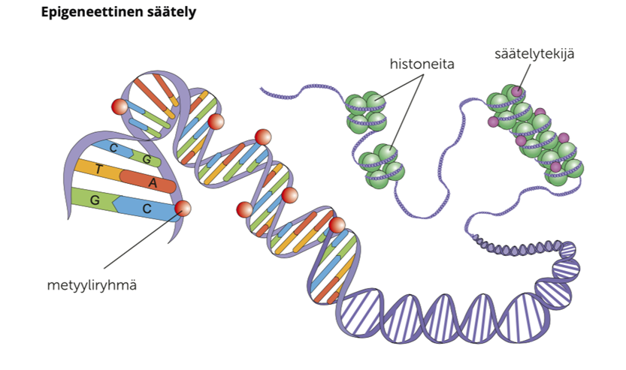
Geenien epigeneettinen säätely voi vaikuttaa seuraavissa sukupolvissa
Ympäristöolosuhteet ohjaavat geenejä
Epigeneettisessä säätelyssä itse geeni ei muutu
Epigeneettiset muutokset perimässä voivat periytyä
sammuttamalla niitä
käynnistämällä niitä

Slide 14
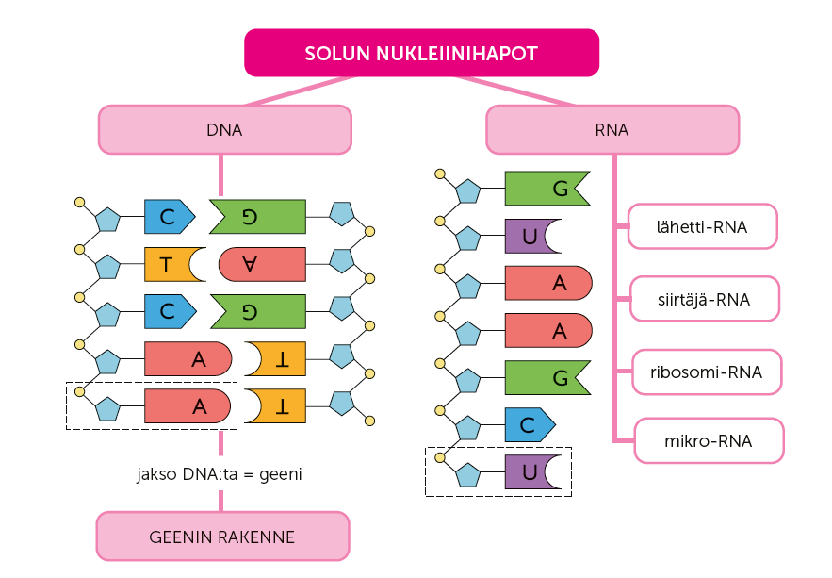
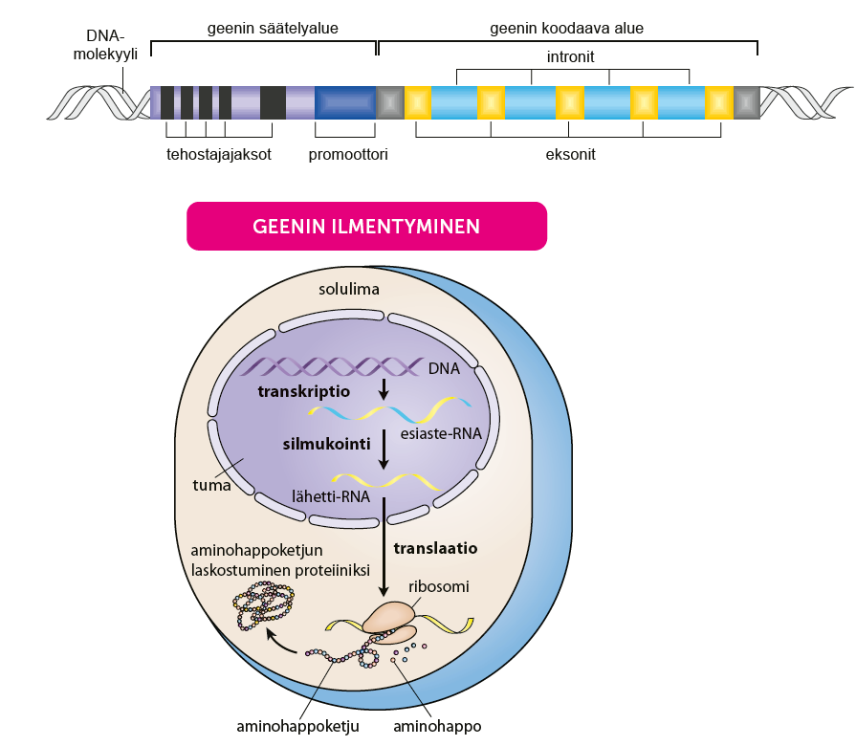
Tiivistelmä

